Slide 1









ỦY BAN NHÂN DÂN HUYỆN KIẾN THUỴ
TRƯỜNG TIỂU HỌC THỊ TRẤN NÚI ĐỐI
ĐỀN LIỆT SĨ HUYỆN KIẾN THUỴ
Núi Đối, ngày 17 tháng 13 năm 2024

Slide 2
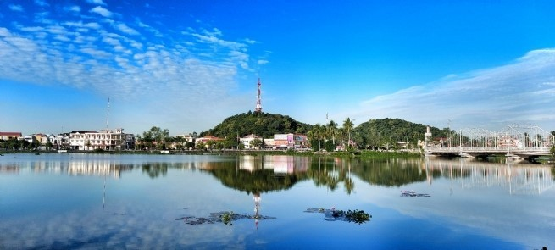

Huyện Kiến Thụy nằm ở phía Đông Nam thành phố Hải Phòng, có vị trí chính trị, kinh tế- xã hội, quốc phòng – an ninh quan trọng của thành phố Cảng. Trải suốt chiều dài lịch sử dân tộc, người dân Kiến Thụy đã có những đóng góp to lớn vào công cuộc xây dựng và bảo vệ Tổ quốc.

Slide 3
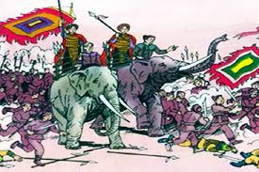
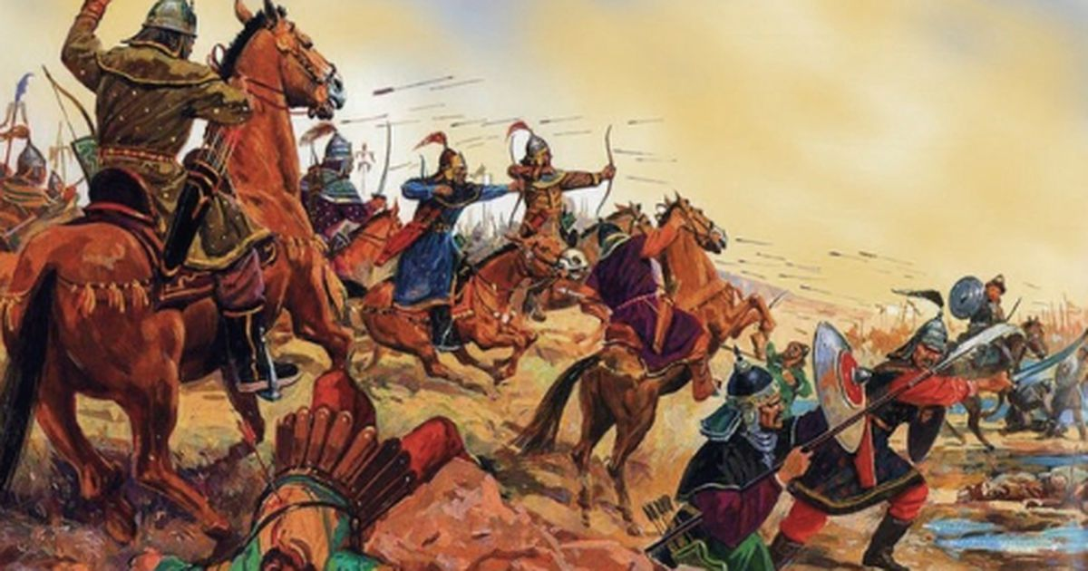
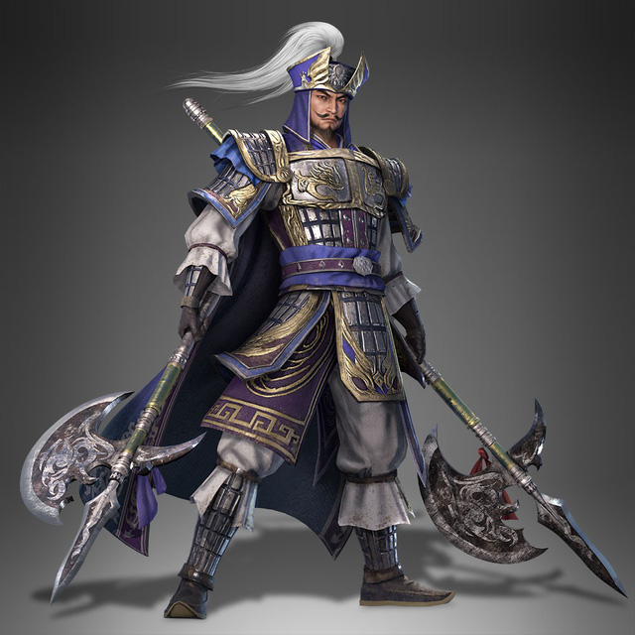
Khí thế chống ngoại xâm từ thời Hai Bà Trưng, những tấm gương anh hùng cứu nước của Trương Nữu trong cuộc khởi nghĩa Phùng Hưng,
chiến công oanh liệt của Vũ Hải trong cuộc kháng chiến chống quân Nguyên sẽ còn mãi mãi thôi thúc lòng người Kiến Thụy.
của Trương Liễu một tướng tài trong sự nghiệp của Mai Hắc Đế

Slide 4
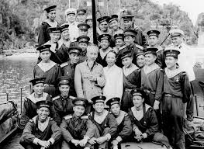
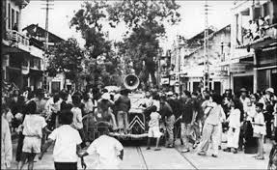
Trải qua hai cuộc kháng chiến và cuộc chiến tranh biên giới bảo vệ Tổ quốc vĩ đại, dưới sự lãnh đạo của Đảng và Bác Hồ kính yêu; cả dân tộc Việt Nam đã ra trận, hàng triệu người con ưu tú khắp mọi miền của Tổ quốc đã cùng chung một chiến hào vì một chân lý “Độc lập tự do” cho dân tộc. Trong các cuộc kháng chiến đầy gian khổ và ác liệt ấy đã có biết bao người dân trên khắp mọi miền Tổ quốc đã anh dũng chiến đấu hy sinh để bảo vệ Tổ quốc.

Slide 5
Đi theo tiếng gọi của non sông, những người con Kiến Thụy anh hùng đã hiến dâng tuổi thanh xuân và cuộc sống của mình cho đất nước, biết bao người đã ngã xuống trên khắp các chiến trường hoặc trở về mang theo trên mình nhiều thương tật.
Khi chiến tranh kết thúc huyện Kiến Thụy, có 2.871 liệt sĩ, 735 thương binh, 301 bệnh binh, 238 bà mẹ Việt Nam anh hùng, 988 người hoạt động kháng chiến bị nhiễm chất độc hóa học, trên một nghìn người tham gia hoạt động cách mạng, hoạt động kháng chiến bị địch bắt tù, đày.

Slide 6
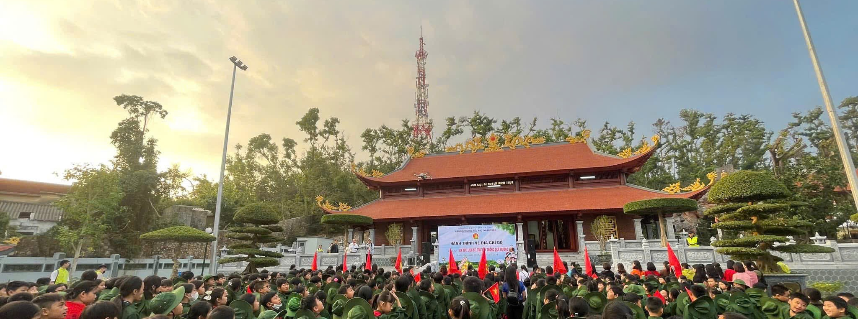
Nhằm tri ân công lao của thế hệ đi trước đã hy sinh vì nền độc lập dân tộc đồng thời với mục đích giáo dục truyền thống văn hóa, cách mạng vẻ vang của quê hương cho thế hệ trẻ. Đền Liệt sĩ huyện Kiến Thụy đã được xây dựng lên từ lòng biết ơn sâu sắc của thế hệ hôm nay và mai sau, từ ký ức chiến tranh còn khắc ghi trong tâm trí, từ vết thương trên thân thể của người cựu chiến binh, từ vết sẹo in hằn trên đất mẹ và hơn hết đó là sự đồng lòng của Đảng bộ, chính quyền và nhân dân huyện Kiến Thụy

Slide 7
Dự án Đền liệt sỹ huyện Kiến Thụy được xây dựng trên khu đất có diện tích 2.506 m2 (gồm minh đường diện tích 120 m2 và đền thờ chính diện tích 430 m2; tường bao, hệ thống sân, nhà vệ sinh, cổng).
Đền thờ Liệt sĩ huyện Kiến Thụy là nơi thờ chủ tịch Hồ Chí Minh vĩ đại và hơn hai nghìn người con ưu tú của 18 xã thị trấn trên địa bàn huyện Kiến Thụy, bên cạnh đó là những liệt sĩ ở các huyện, các tỉnh thành đã ngã xuống trên quê hương Kiến Thuy. 16 tấm bia thờ chính là chứng tích về lòng dũng cảm sự ngoan cường và những đóng góp, hi sinh to lớn của Đảng bộ và nhân dân Kiến Thụy trong công cuộc bảo vệ xây dựng đất nước.

Slide 8
Công trình được khởi công vào tháng 5 năm 2023 và hoàn thành vào những ngày tháng 7 lịch sử năm 2024 gắn với nhiều sự kiện trọng đại của đất nước, thành phố và huyện. Đây là công trình mà Đảng bộ và nhân dân huyện Kiến Thụy đặt nhiều tâm huyết và cũng là một trong 11 dự án, công trình chào mừng kỷ niệm 80 năm ngày thành lập Chi bộ Đảng cộng sản đầu tiên của huyện (22/9/1944-22/9/2024).
Đền thờ Liệt sỹ huyện Kiến Thụy được đầu tư xây dựng mang ý nghĩa, vai trò quan trọng đối với quân và dân huyện Kiến Thụy, thể hiện tình cảm, lòng biết ơn to lớn đối với các anh hùng liệt sỹ đã chiến đấu, hy sinh vì sự nghiệp xây dựng và bảo vệ Tổ quốc. Đồng thời đây cũng là địa chỉ đỏ để rèn luyện, học tập, đoàn kết, hun đúc lòng tự hào, tự tôn dân tộc, ý chí tự lực tự cường, kiên trung, bất khuất cho thế hệ trẻ.
Đặc biệt, là người con sinh ra và lớn lên trên mảnh đất Kiến Thụy anh hùng thì chúng ta lại càng phải biết tự hào về truyền thống lịch sử cách mạng của quê hương.

Slide 9
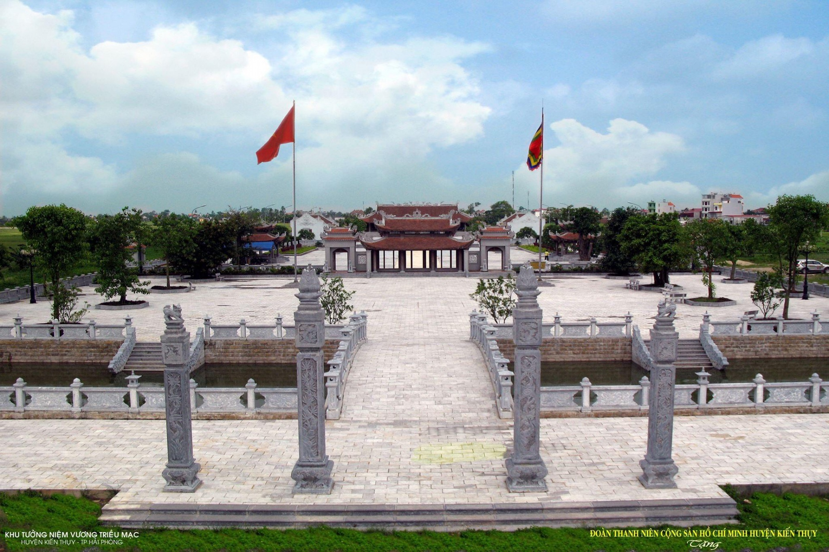
Kiến Thụy nơi có Khu tưởng niệm Vương triều Mạc, mảnh đất Dương Kinh xưa, kinh đô thứ 2 của Vương triều Mạc, một vương triều có nhiều đóng góp cho sự phát triển của lịch sử dân tộc

Slide 10
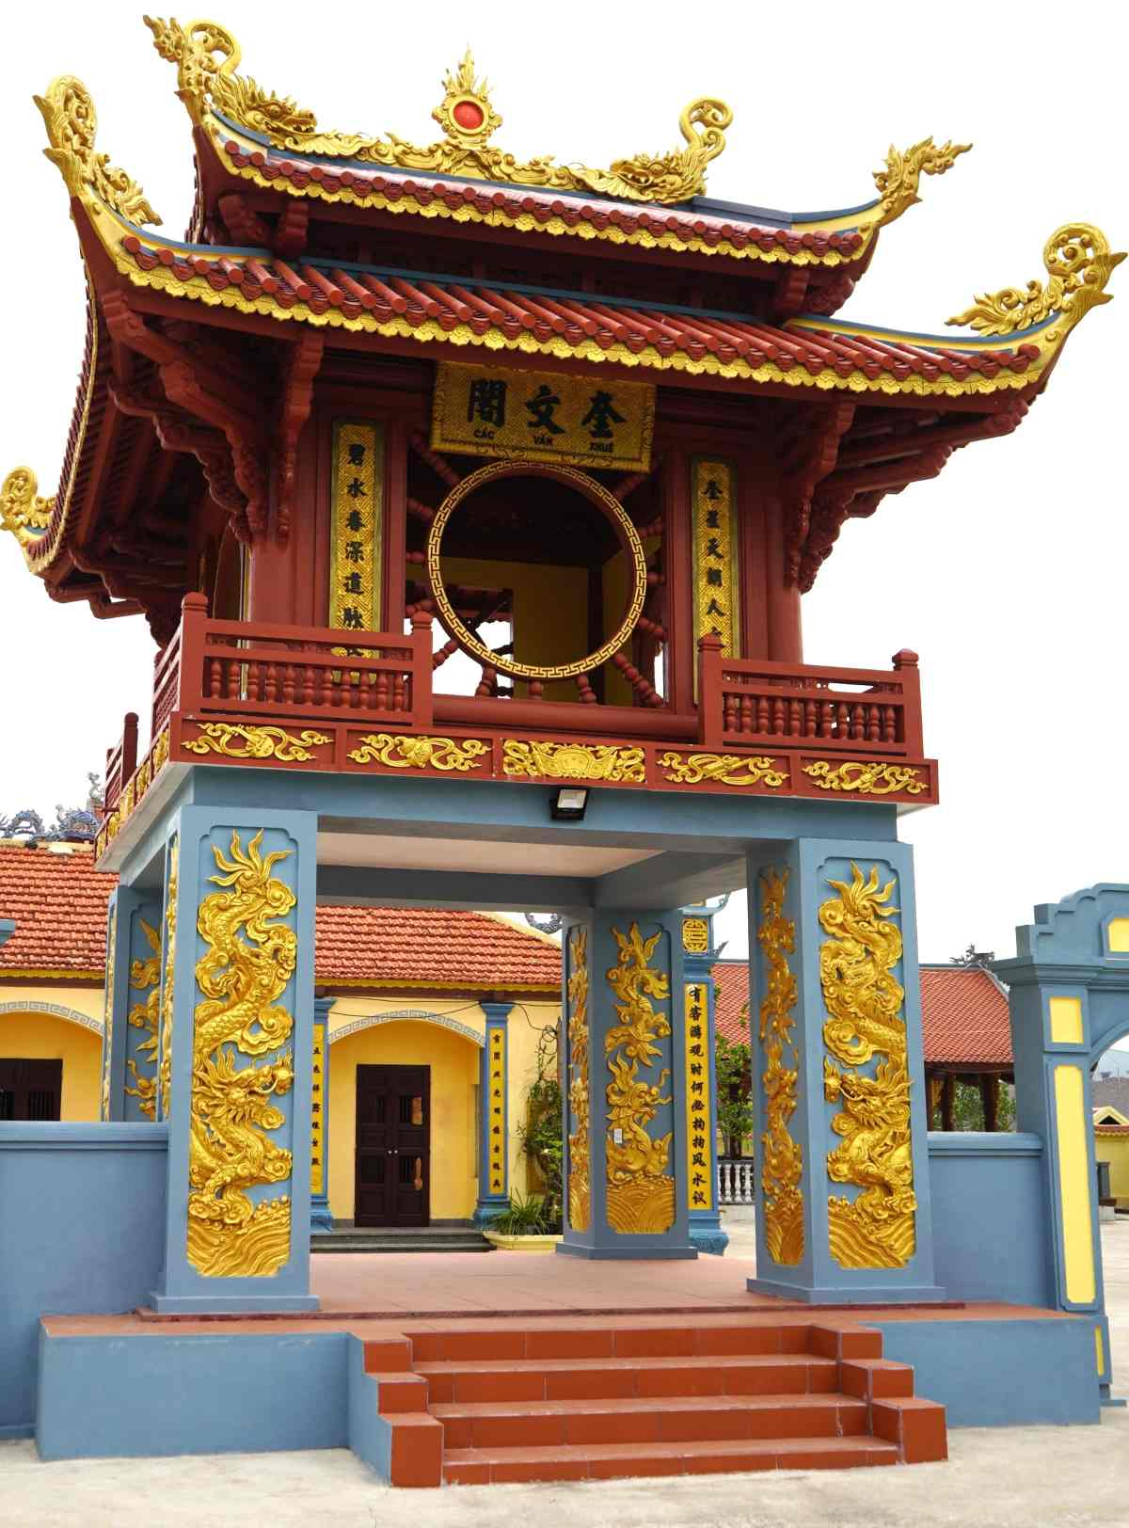
Một Văn Miếu Xuân La xã Thanh Sơn là nơi lưu giữ truyền thống hiếu học của người Kiến Thụy.

Slide 11
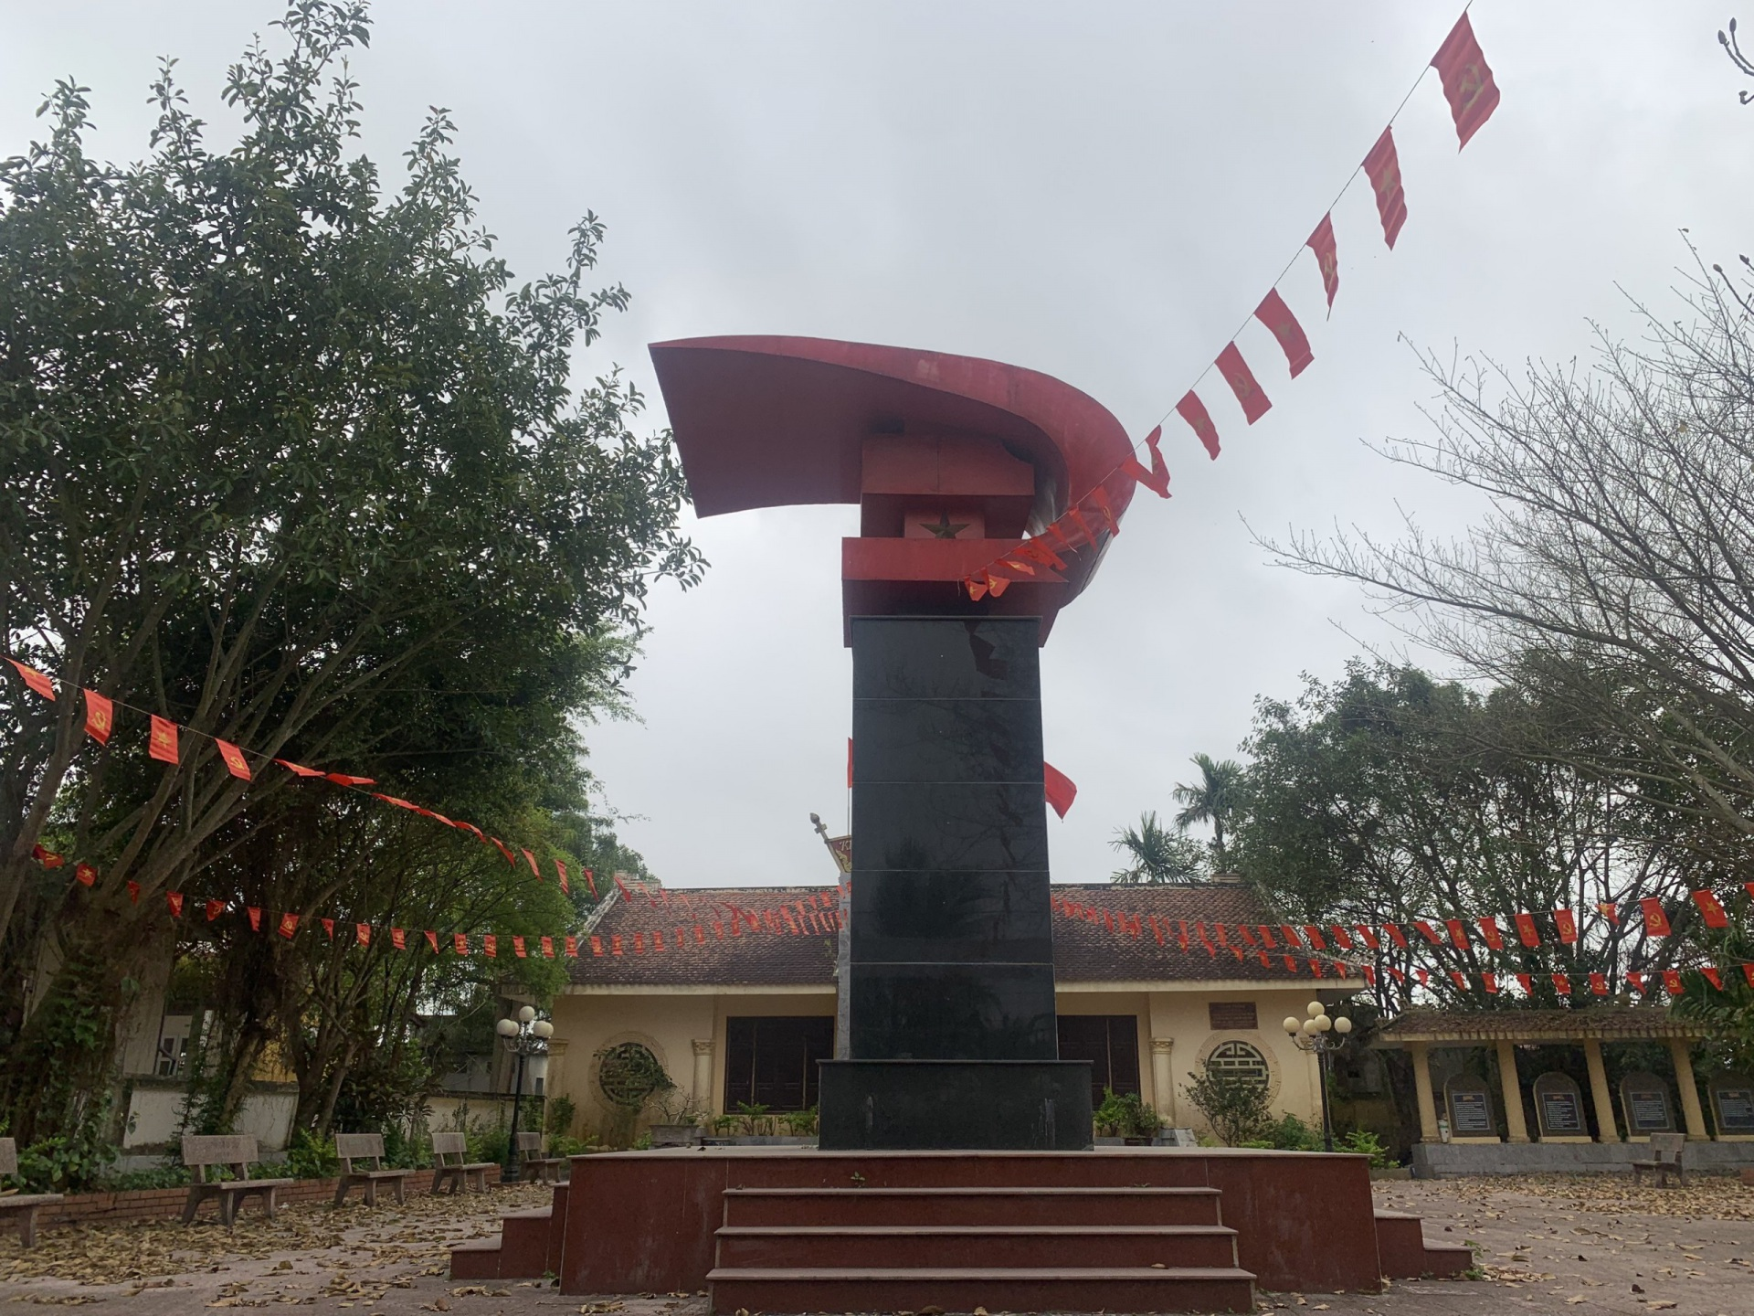
Các em hãy đến với Đầm Bầu xã Tân Phong để biết về nơi thành lập Chi bộ Đảng cộng sản đầu tiên của huyện Kiến Thụy (22/9/1944).

Slide 12
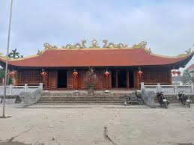
Đến với Đình Kim Sơn xã Tân Trào để nghe kể về nơi khởi nghĩa giành chính quyền cách mạng đầu tiên của vùng Duyên hải Bắc bộ, để hiểu vì sao tiếng trống Kim Sơn còn vang mãi trong lòng người Kiến Thụy (12/7/1945).

Slide 13
Hãy hỏi về tấm bia Chiến Thắng của xã Thụy Hương nơi tổ dân quân xã Thụy Hương đã bắn rơi một máy bay AD6 của giặc Mỹ
Hãy về với Trại Chiều của xã Kiến Quốc để nghe về ngày” giỗ trận” của làng Tú Đôi xưa, nơi ghi nhớ mối thù của thực dân Pháp xâm lược, nơi mà 25 cán bộ, chiến sĩ đã hi sinh cùng một ngày để bảo vệ mảnh đất quê hương
Hãy đi và hãy đến để chúng ta thay đổi chính mình,để chúng ta ghi nhớ rằng biết bao nhiêu xương máu của hàng ngàn anh hùng liệt sĩ đã hi sinh để bảo toàn mảnh đất quê hương, đi để thấy rằng chúng ta thật nhỏ bé trước sự hi sinh của bao thế hệ cha anh đi trước, để chúng ta biết sống có trách nhiệm với gia đình với xã hội

Slide 14
Ngày hôm nay chúng ta cùng nhìn lại những dấu tích, những hình ảnh để tỏ lòng thành kính và biết ơn sâu sắc đối với những người đã ngã xuống để đổi lại sự bình yên cho mảnh đất này
Chúng ta cùng nhau tìm hiểu về lịch sử để biết về một thời đau thương của đất nước, để biết rằng cái giá của hòa bình nó lớn lao như thế nào. Và các em hãy nhớ rằng ngoài đảo xa có những ngôi mộ gió, trên núi non cao bao thế hệ đã hòa vào núi vào rừng và trên kỳ đài cờ tung bay phấp phới nhưng đường đến kỳ đài là biết mấy máu xương.
Để chúng ta dám xả thân khi Tổ quốc cần, để chúng ta lớn lên trong yêu thương và trân quý hòa bình và hơn hết để chúng ta lớn lên trong thôi thúc và khát vọng rằng chúng ta sẽ làm gì để cống hiến cho quê hương.

